Slide 1
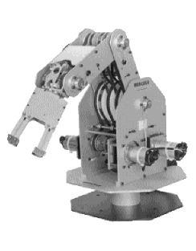
Projet Hercule

Slide 2
Sommaire
Présentation du projet
Analyse UML

Slide 3

Présentation du projet
Caméra IP
Switch+point d'accès
PC "pilotage"
boitier de
commande
RS232
PC "commande"

Slide 4
Présentation du projet
Part du candidat 2
Coder l'affichage du flux vidéo de la camera
Programmer l'envoi des commandes au serveur
Programmer un module pour utiliser la manette
Coder une IHM de pilotage robot sur PC
Coder le fonctionnement automatique du robot

Slide 5

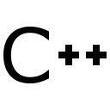
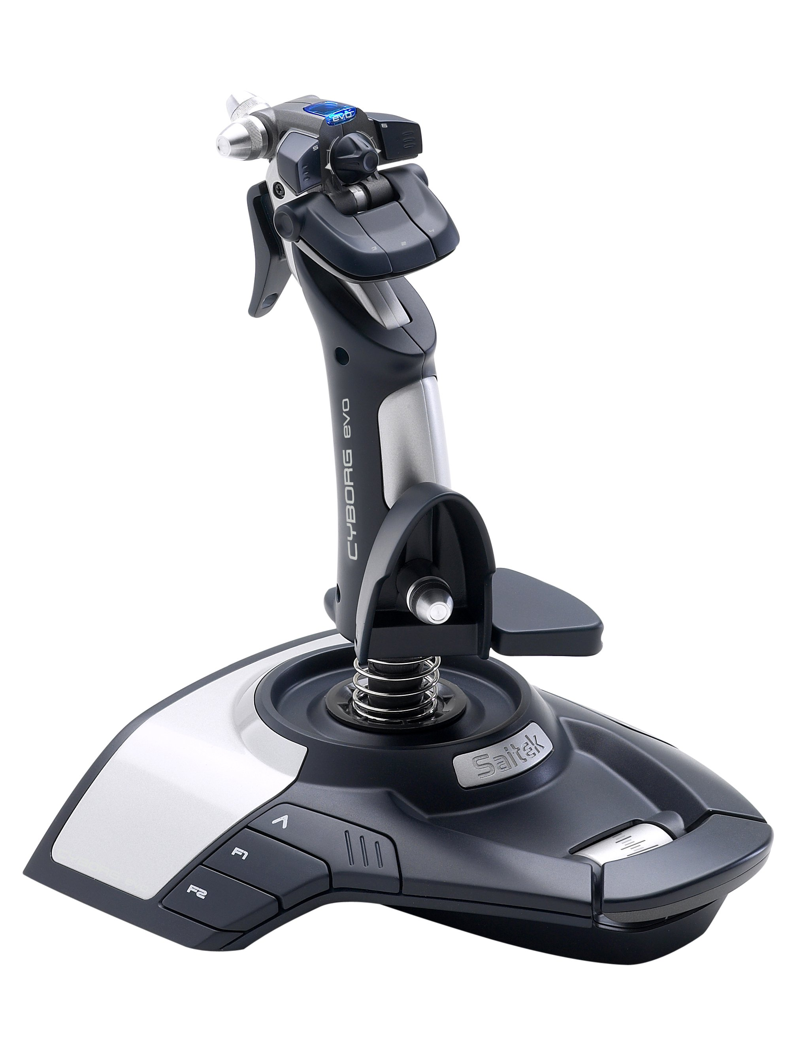
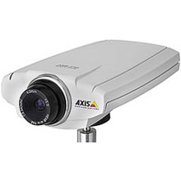


Slide 7
visualiser
<extende >
<Include>
serveur
<include>
commander
manuelle
<extende>
<include>
<extende>
client
piloter avec joystick
piloter avec une souris/clavier
mode apprentisage
automatique
<include>

